Slide 1
오타쿠의 문화
8조
전민규,한동규,손영민,김기탁,최승민

Slide 2
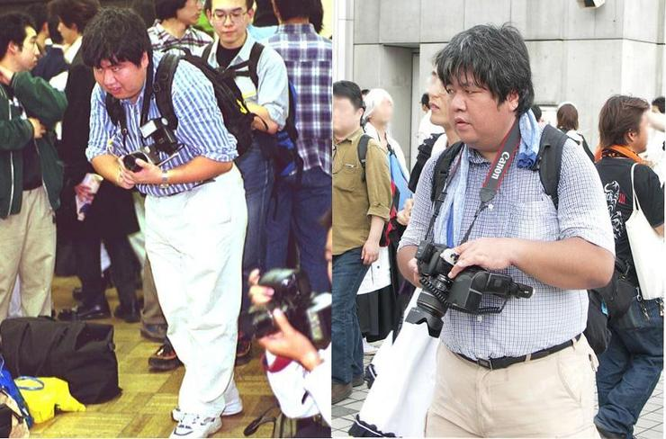
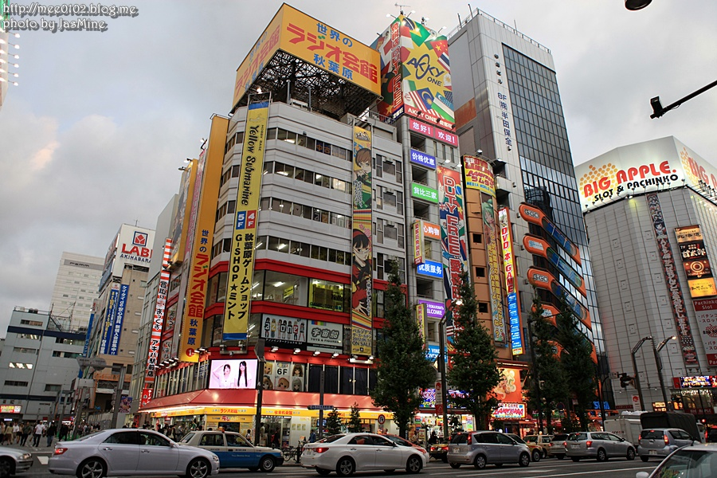
오타쿠란 무엇인가
특정 관심사에 극도로 깊이 빠져 관심사에 대한 프로는 아니지만 전문가 수준의 지식을 소유한 사람

Slide 3
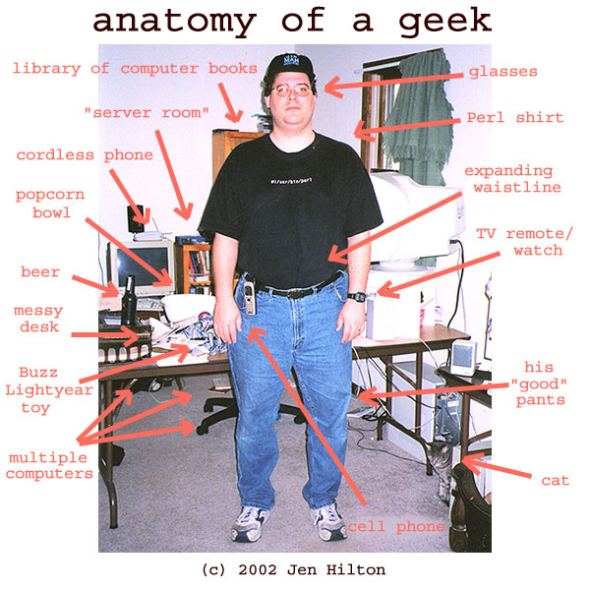
어원과 의미
오타쿠(お宅)라 부르면서 생겨났다
오타쿠의 정확한 의미는 없다

Slide 4
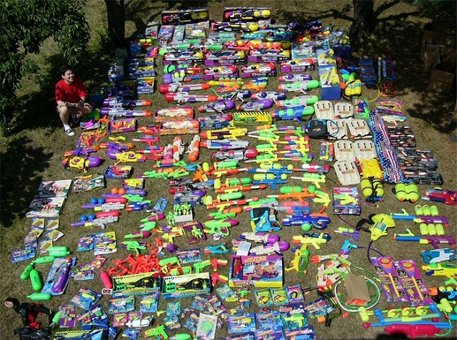

매니아
오타쿠와 다른 대상의 차이점
운둔형 외톨이
구분하기 애매한 기준
강도의 차이
자신만의 세계에 빠진다는 공통점이 존재
운둔형 외톨이는 타인과 관계 형성을 극히 꺼려함

Slide 5
오타쿠의 종류
애니메이션
컴퓨터
밀리터리
철도

Slide 6

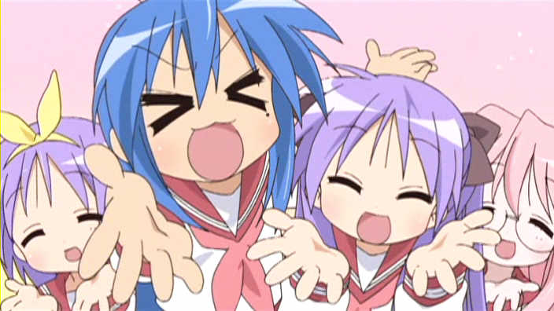
애니메이션 오타쿠
가장 대중적인 이미지
2D 캐릭터에 열광

Slide 7


컴퓨터 오타쿠
잘나가는 제품군이나 성능에 민감

Slide 8
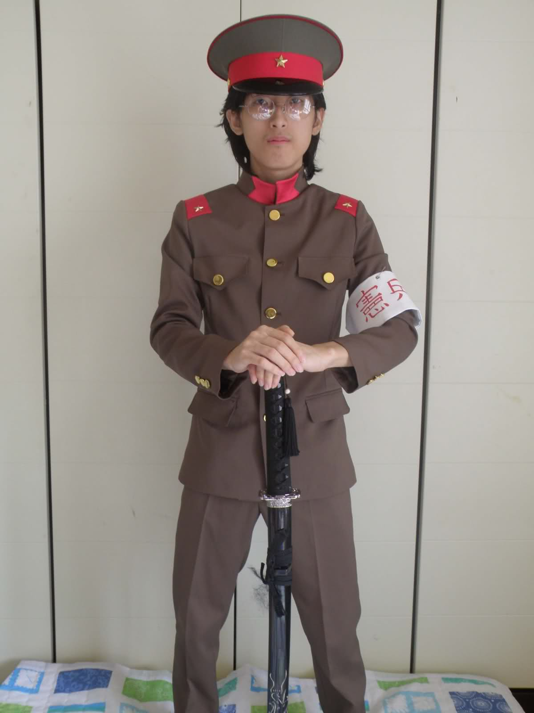
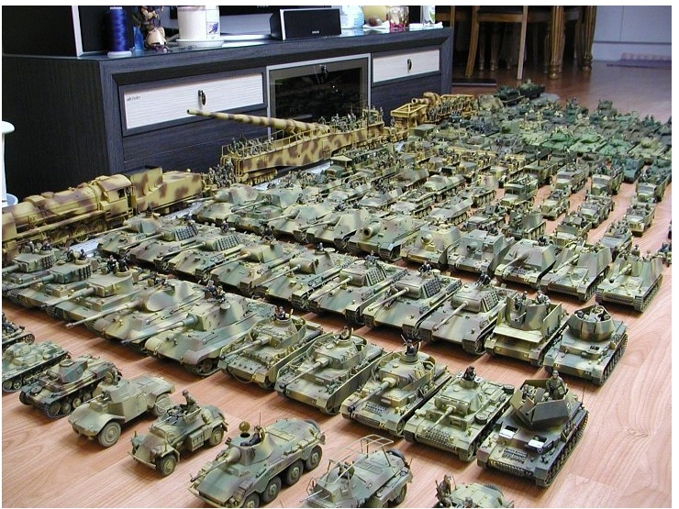
밀리터리 오타쿠

Slide 9
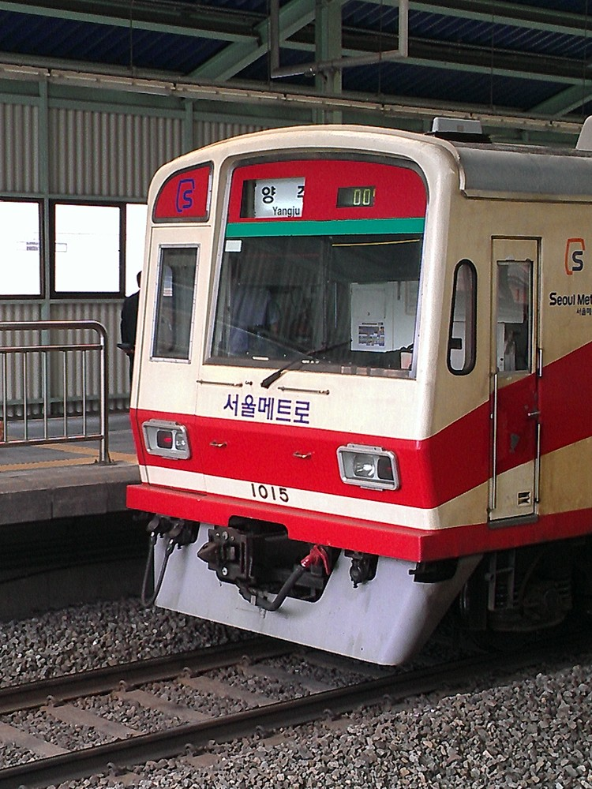
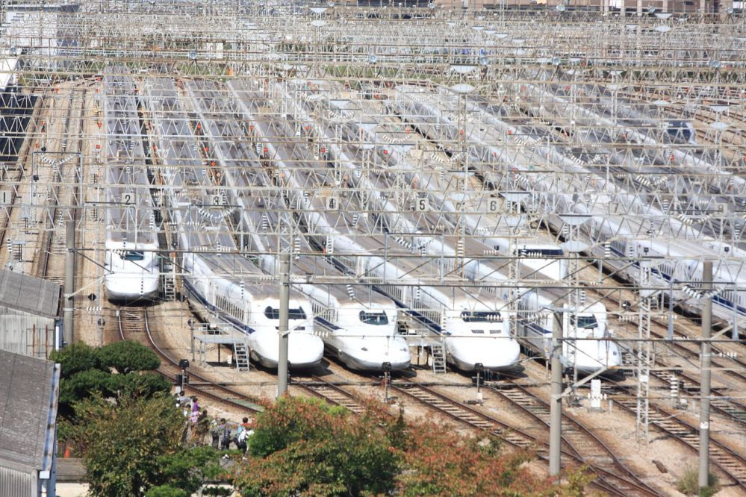
철도 오타쿠

Slide 10
시대적 변천
쇼와 50년대의 애니메이션 붐
버블경기 시대
에반게리온과 TV게임
일반 시장화와 범람

Slide 11

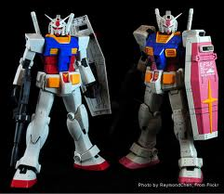
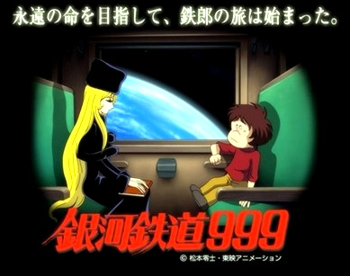
쇼와 50년대의 애니메이션 붐 (1970년 후반~1980년 중반)

Slide 12
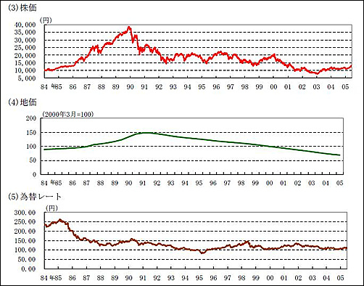
버블경기 시대 (1980년대 말기~1990년대초)
단종된 제품에 프리미엄이 붙어도 원한다면 오타쿠들은 망설임없이 구매
버블시대에도 불구하고 컨텐츠 비즈니스는 오히려 성장

Slide 13
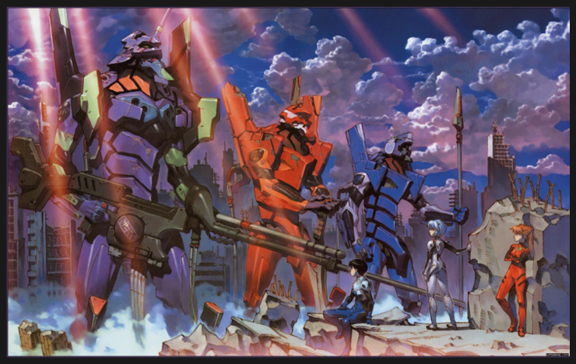


에반게리온과 TV게임 (1990대 후반)

Slide 14
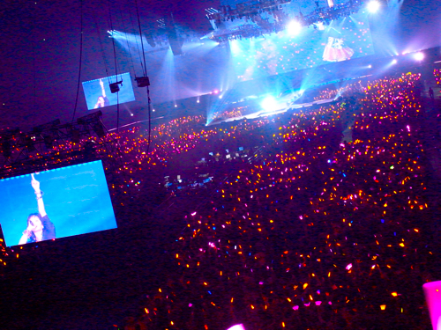

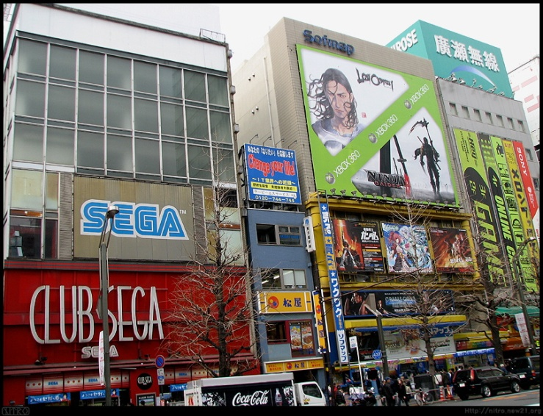
일반 시장화와 범람(2000년대~현재)

Slide 15
오타쿠 문화의 관련사례
지역부흥
오타쿠 시장의 경제규모
다양한 활동과 제작
도쿄・사이타마 연속 유괴 살인사건
아키하바라 살인사건

Slide 16

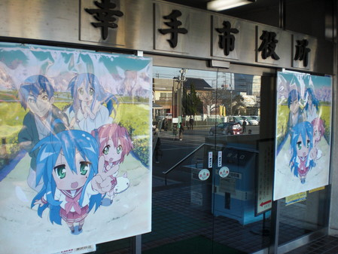
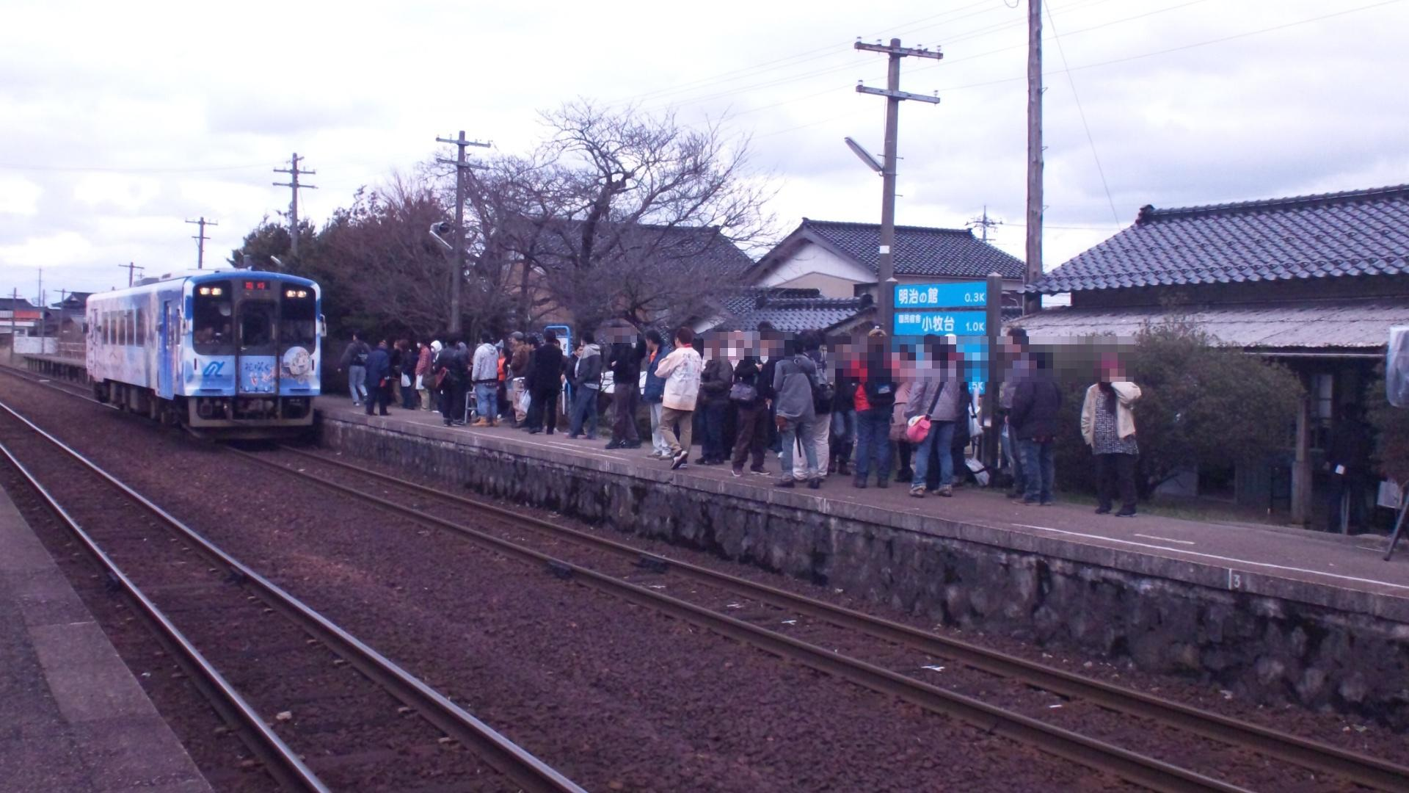
지역부흥

Slide 17

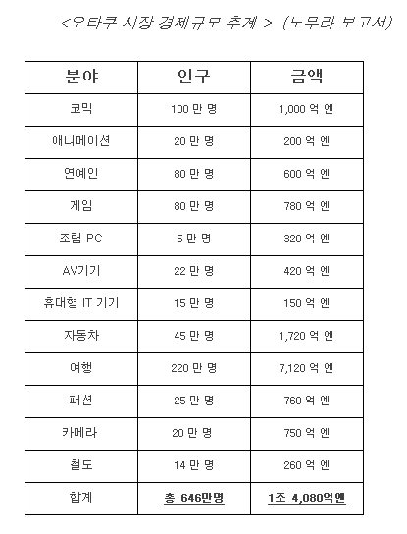
오타쿠 시장의 경제규모

Slide 18
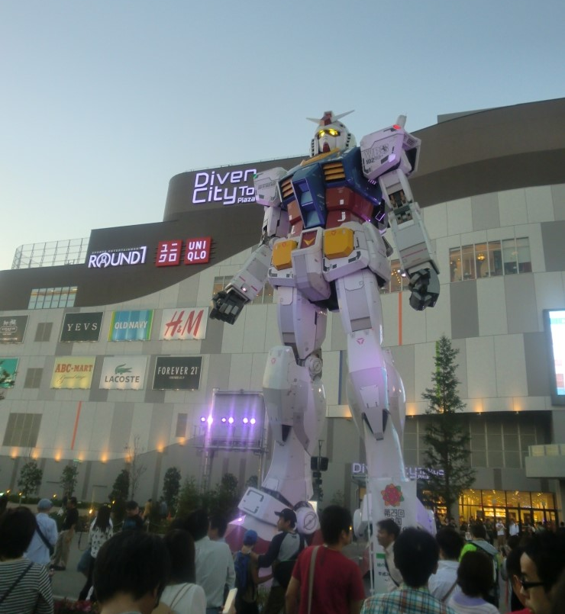
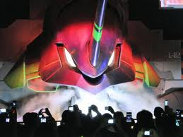
다양한 활동과 제작

Slide 19
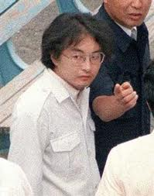
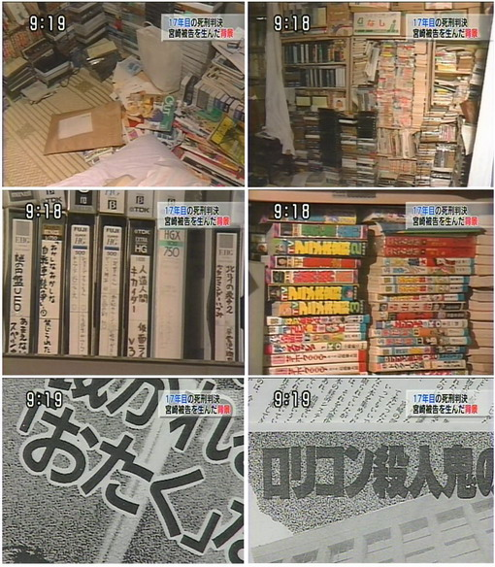
도쿄 ・사이타마 연속 유괴 살인사건

Slide 21
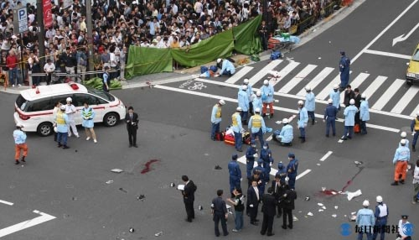
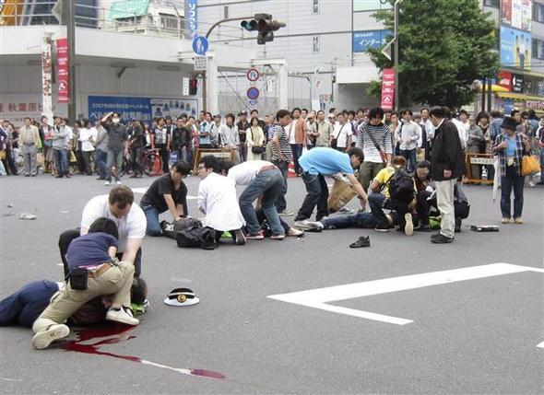
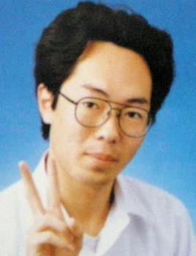
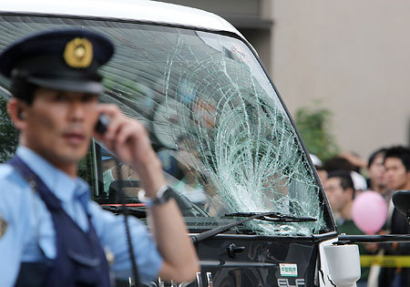
아키하바라 살인사건

Slide 23
사람들의 인식
부정적인 인식
긍정적인 인식

Slide 24
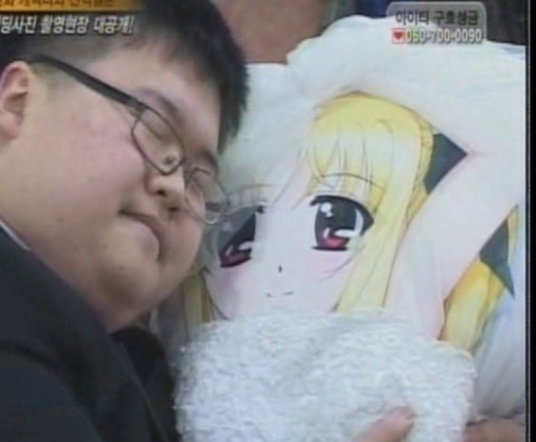
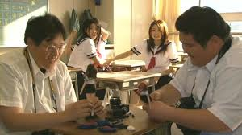
부정적인 인식
잠재적 범죄자
제정신이 아니다
기분 나쁘다

Slide 26
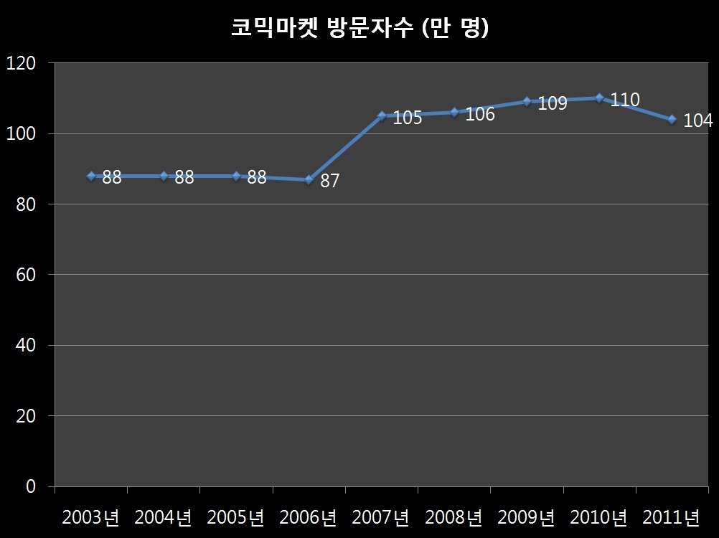
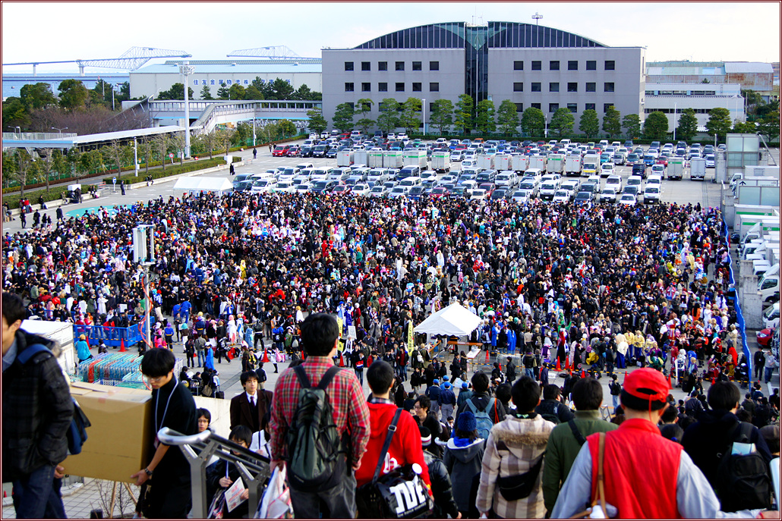
긍정적인 인식
특정 분야 전문가로 성장 해 컨텐츠 질적 향상
문화 발전을 위한 창의성과 독창성을 만든다

Slide 27
오타쿠 문화의 결론
오타쿠 문화는 계속 발전한다
애니메이션,게임 관련으로 크게 성장
보는 관점에 따라 그들은 다르게 느껴진다
소수를 전체로 봐서는 안 된다

Slide 28
감사합니다

